Slide 1
UNIX應用與實務
資訊工程學系 張哲誠

Slide 2
檔案權限
owner
read
group
write
others
execute

Slide 3
檔案權限
chmod 700 test.txt

Slide 4
檔案權限
chmod | u | + | r | 檔名
 | g
 |  | - | w
 | o
 |  | = | x
 | a
chmod g-rwx,o-rwx test.txt

Slide 5
檔案權限
For 檔案
r：可讀取該檔案的內容
w：可以修改該檔案的內容
x：該檔案可以被系統執行

Slide 6
檔案權限
For 目錄
r：具有讀取目錄清單的權限，所以就可以使用ls將該目錄的內容顯示出來
w：具有異動該目錄清單的權限
建立新的檔案與目錄
刪除存在的檔案與目錄（無論該它的權限為何！）
更名存在的檔案或目錄
搬移存在的檔案或目錄
x：是否能進入該目錄成為當前工作目錄，其中變換目錄的指令為cd

Slide 7
檔案權限
假設你的帳號對於目錄abc的權限是rwx，abc裡面又剛好有一個系統檔，資訊如下：
-rwx------ 1 root root !!! @@@ root.data
那你能不能讀取這個檔案的內容? no
那你能不能修改這個檔案的內容? no
那你能不能執行這個檔案? no
那你能不能刪了這個檔案? yes

Slide 9
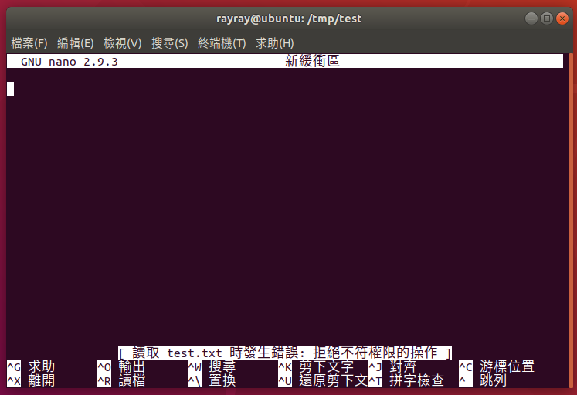

Slide 12
檔案種類
一般檔案（-）：
純文字檔：cat file_name
二進位檔
資料檔：last file_name

Slide 13
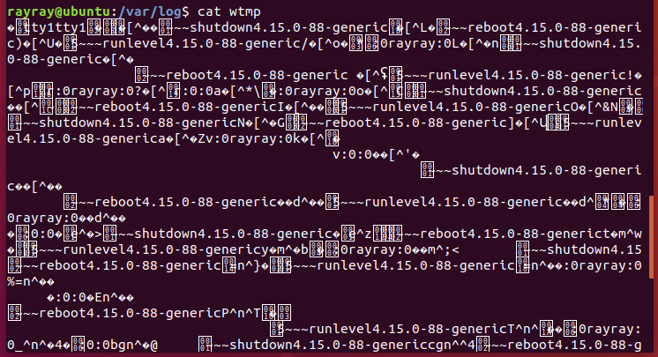
檔案種類
一般檔案（-）：
純文字檔：cat file_name
二進位檔
資料檔：last file_name

Slide 14
檔案種類
目錄（d）
連結檔（link）：
類似windows的捷徑
裝置檔：
例如：硬碟（b）
例如：滑鼠（c）

Slide 15
檔案種類
資料接口檔（s）：
例如：用於網路通訊功能
資料傳送檔（p）：
用於處理多個程式可能同時讀寫同一個檔案的情況

Slide 16
檔案種類
副檔名：
基本上，Linux是沒有所謂的副檔名
檔案能不能被執行，跟它屬性有關，跟檔名沒有關係

Slide 18
目錄配置 FHS
Filesystem Hierarchy Standard：
/：與開機系統有關
/usr（unix software resource）：跟軟體安裝與執行有關
/var（variable）：與系統運作有關

Slide 19
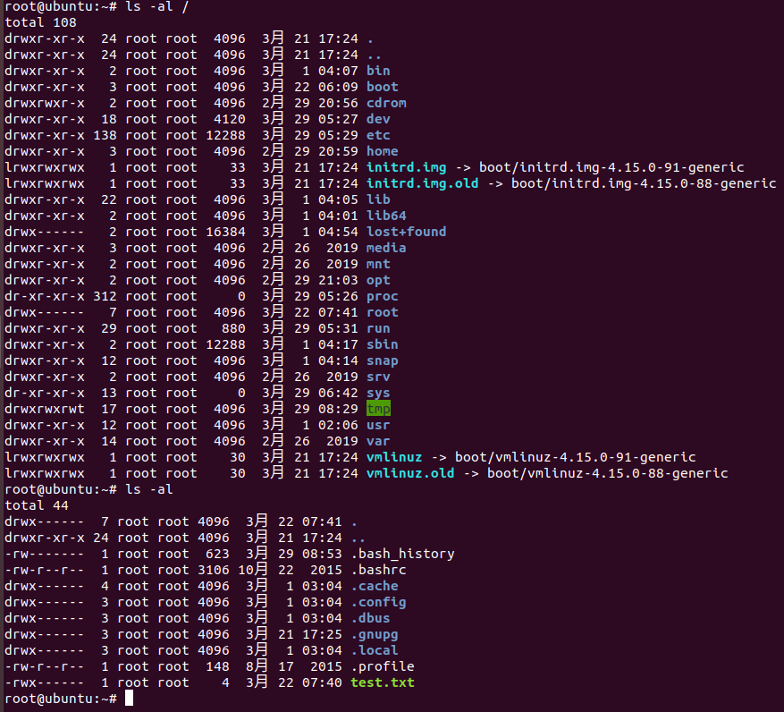

Slide 21
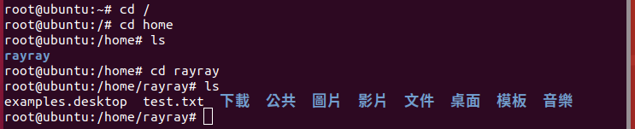

Slide 22
目錄配置 FHS
起始位置：/home/rayray/
假設我們想到/tmp/做一些事情
絕對路徑（/開頭）：
例如：cd /tmp/
相對路徑：
例如：cd ../tmp/
例如：cd ../../tmp/

Slide 23

目錄配置 FHS
起始位置：/home/rayray/
假設我們想到/tmp/做一些事情
絕對路徑（/開頭）：
例如：cd /tmp/
相對路徑：
例如：cd ../tmp/
例如：cd ../../tmp/

Slide 24
目錄配置 FHS
建立新目錄：mkdir directory_name
刪除空目錄：mrdir directory_name
刪除目錄及相關檔案：rm –r directory_name

Slide 26
Lab
在/tmp/123/456/789/底下開一個文字檔（內容為學號及個人英文名字），將owner改為student，並且把權限改成owner可讀可寫可執行、group可讀、others則無任何權限
檢查時：
ls顯示權限
cat顯示內容

